Slide 1
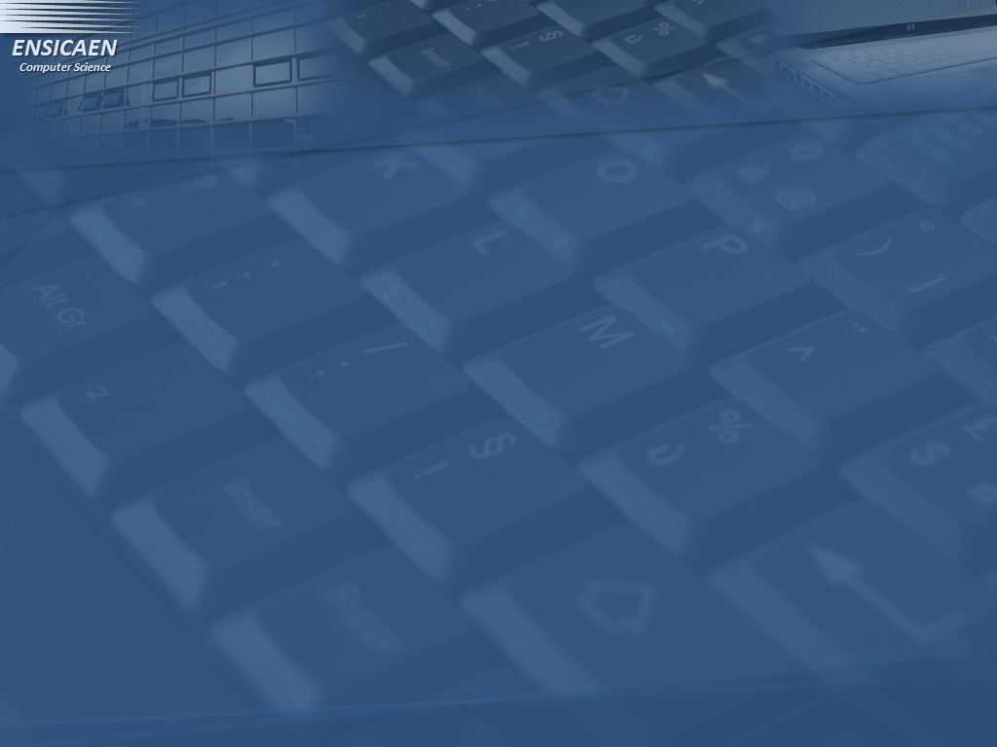
CARTE MERE
Architecture et Technologie des Ordinateurs
Hugo Descoubes - Juin 2013

Slide 2
Structure – Architecture Core2 – Réseaux de Com. – Evolutions - Conseils
CARTE MERE
Le principal rôle d’une carte mère est d’interconnecter les principaux éléments constitutifs d’un processeur travaillant autour d’un CPU. Elle embarque le plus souvent quelques périphériques standards (contrôleur réseau Ethernet, codec audio, I/O héritées …) :
Mother Board
Memory
Slot
Buses
Buses
Peripherals
Peripherals
Central
Processing
Unit
Slot
Slot
Slot

Slide 3
Structure – Architecture Core2 – Réseaux de Com. – Evolutions - Conseils
CARTE MERE
Elle est également chargée de répartir les alimentations et les références d’horloge des différents composants embarqués.
Mother Board
Clock
Power
Memory
Slot
Buses
Peripherals
Slot
Central
Processing
Unit
New Peripheral
Slot
Slot

Slide 4

Structure – Architecture Core2 – Réseaux de Com. – Evolutions - Conseils
CARTE MERE
En 2012, le Taïwanais ASUS (ASUSTeK Computer, Inc) est le leader du marché dans le design de carte mère avec plus de 30% du marché (autres principaux acteurs : MSI, Gigabyte, Intel …). Il fournit notamment des solutions pour Apple, HP et Dell.
Juste pour information, étudions la référence d’une carte mère ASUS. Exemple de carte mère pour GPP Intel :
P8H61-MLX
H61 = Chipset H61 Intel
P = Intel
MLX = différents jeu de périphériques embarqués, slots…
8 = Famille GPP = Corei7/5/3

Slide 5
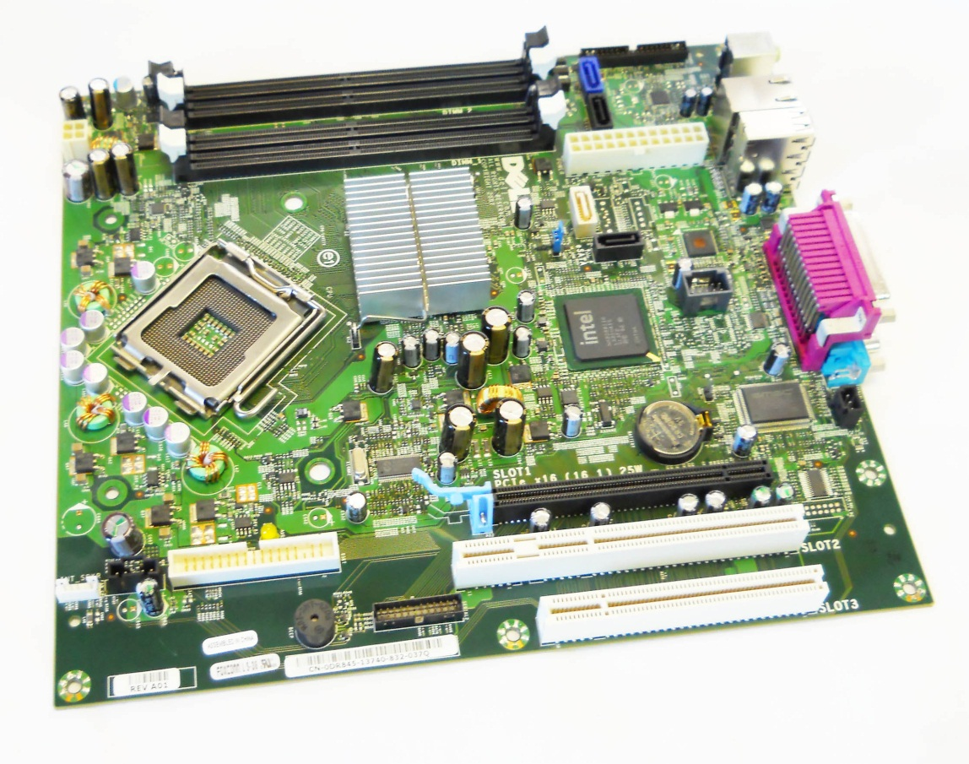
Structure – Architecture Core2 – Réseaux de Com. – Evolutions – Conseils
• NorthBridge
• SouthBridge • Chipset
CARTE MERE
Intéressons-nous à l’architecture d’une carte mère Intel Dell de 2006. CPU Core2 socket LGA 775 (boîtier) et chipset G31 Express :

Slide 6
Structure – Architecture Core2 – Réseaux de Com. – Evolutions – Conseils
• NorthBridge
• SouthBridge • Chipset
CARTE MERE
Le northBridge est un composant matériel servant de passerelle entre CPU et fonctions matérielles rapides (mémoire principale et vidéo):
CPU
FSB Front-Side Bus
DDR
VGA
Main
Memory
Graphical
NorthBridge
PCIe
Les fonctions interfacées étant exigeantes en bande passante, les bus de communications utilisés sont des bus parallèles relativement larges (DRR bus, FSB, PCIe x16).

Slide 7
Structure – Architecture Core2 – Réseaux de Com. – Evolutions – Conseils
• NorthBridge
• SouthBridge • Chipset
CARTE MERE
Le southBridge est un composant matériel servant de passerelle entre northBridge et interfaces ‘’plus lentes’’ (PCI, USB, S-ATA…):
CPU
FSB Front-Side Bus
DDR
VGA
Main
Memory
Graphical
NorthBridge
PCIe
DMI Direct Media Interface
PS/2
LPC
serial
Legacy
SouthBridge
PCI
parallel
BIOS
S-ATA
Hard Disk
Audio
connectors
USB
…

Slide 8
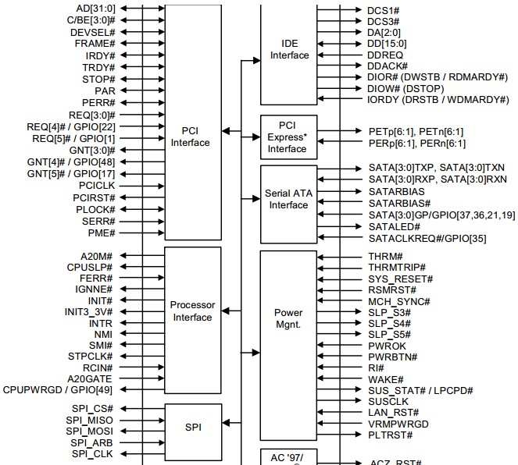
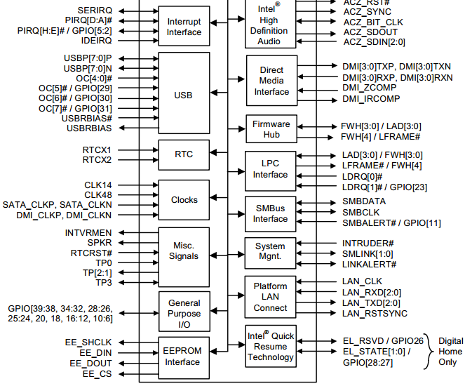
Structure – Architecture Core2 – Réseaux de Com. – Evolutions – Conseils
• NorthBridge
• SouthBridge • Chipset
CARTE MERE
Observons l’architecture interne du southBridge de la carte mère Dell étudiée (ICH7). Il sert de passerelles de protocole à protocole :
http://www.intel.com

Slide 9
Structure – Architecture Core2 – Réseaux de Com. – Evolutions – Conseils
• NorthBridge
• SouthBridge • Chipset
CARTE MERE
On appel Chipset (jeu de composants) l’ensemble northBridge et southBridge. Intel étant leader sur le marché des GPP, il l’est également sur celui des chipsets :
CPU
Chipset
FSB Front-Side Bus
DDR
VGA
Main
Memory
Graphical
NorthBridge
PCIe
DMI Direct Media Interface
PS/2
LPC
serial
Legacy
SouthBridge
PCI
parallel
BIOS
S-ATA
Hard Disk
Audio
connectors
USB
…

Slide 10
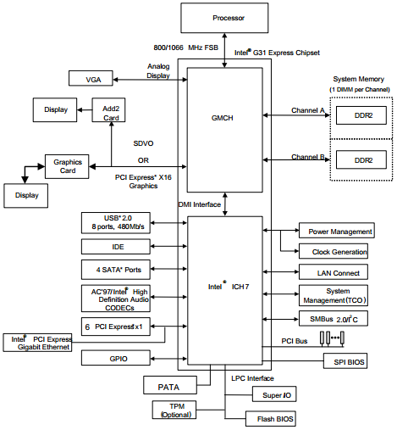
Structure – Architecture Core2 – Réseaux de Com. – Evolutions - Conseils
CARTE MERE
Chipset
NorthBridge
Graphical Memory Controller Hub
Carte Graphique Externe sur PCIe
Mémoire Principale
SouthBridge
Integrated Controller Hub
Legacy
Interface
http://www.intel.com

Slide 11

Structure – Architecture Core2 – Réseaux de Com. – Evolutions – Conseils
• NorthBridge
• SouthBridge • Chipset
CARTE MERE
Observons l’architecture d’une carte mère Intel Dell de 2006. CPU Core2 socket LGA 775 (boîtier) et chipset G31 Express :
Jack 3.5
Slots DDR
Audio
Codec
RJ45
SATA
USB
VGA
Chipset
LAN
Parallel
CPU
Super I/O
Serial
Clock
Slot PCIe x16
Flash
BIOS
Slots PCI

Slide 12
Structure – Architecture Core2 – Réseaux de Com. – Evolutions – Conseils
• Connectivité
• Bus pour PCB • Réseaux Informatique
CARTE MERE
La notion de connectivité et de réseaux de communications est un aspect essentiel dans le domaine des systèmes et architectures matérielles. Tout système et fonctions internes à celui-ci ont la nécessité de communiquer entre eux. Dans ce domaine de très nombreux standards et protocoles existent :
System A
System B
Chip5
Chip1
Chip3
Chip4
Chip6
Chip7
Chip2

Slide 13
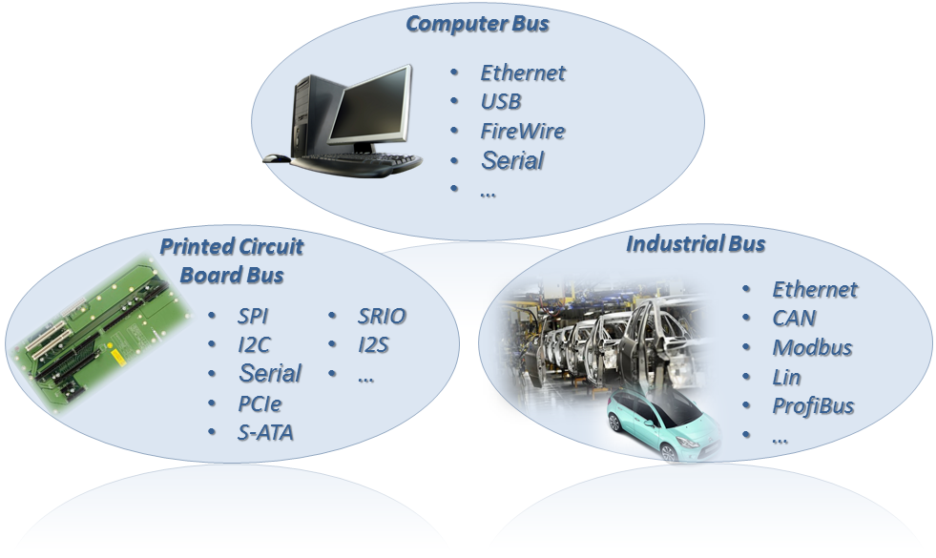
Structure – Architecture Core2 – Réseaux de Com. – Evolutions – Conseils
• Connectivité
• Bus pour PCB • Réseaux Informatique
CARTE MERE
Les réseaux et bus de communications filaires peuvent être classés en 3 grandes familles. Un bus est une topologie à part entière des réseaux. Elle est extrêmement rencontrée dans le monde des systèmes numériques :

Slide 14
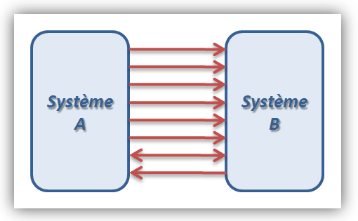
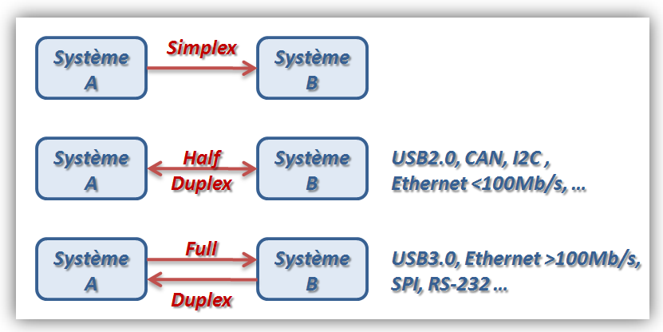
Structure – Architecture Core2 – Réseaux de Com. – Evolutions – Conseils
• Connectivité
• Bus pour PCB • Réseaux Informatique
CARTE MERE
Les bus de communication peuvent être classés en deux sous familles. Les bus parallèles et séries. Nous pouvons également trouver des solutions mixtes parallèle/série. Mise en parallèle de liens série (ex : PCI-e, Ethernet 1Gb/s, DisplayPort …) :
Bus Parallèle
Bus série
Débit payload (données utiles) élevé
Coût matériel élevé (conducteurs, connectiques, cuivre …)
Nombre broches élevé côté composant
Encombrement et problèmes de routage
…

Slide 15
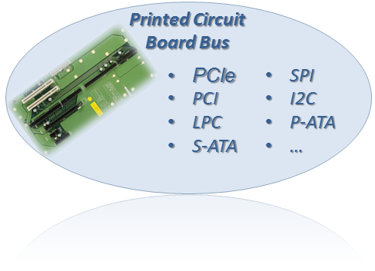
Structure – Architecture Core2 – Réseaux de Com. – Evolutions – Conseils
• Connectivité
• Bus pour PCB • Réseaux Informatique
CARTE MERE
Les bus de fond de panier, inter-cartes (PCIe, PCI, VME…) ou inter-composants (FSB, DMI, LPC, SPI, I2C…) sont des bus implémentés le plus souvent directement sur le PCB (Printed Circuit Board) avec des distances d’interconnexion très courtes. Ils ne respectent généralement pas le modèle OSI. Certains d’entre eux autorisent des débits extrêmement importants (FSB, PCIe, SRIO, S-ATA …).

Slide 16
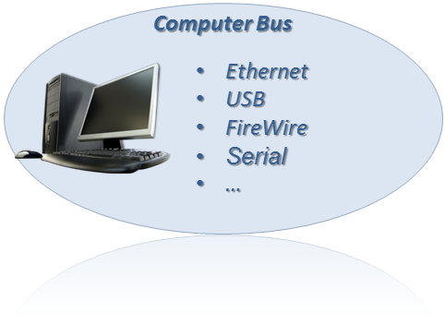
Structure – Architecture Core2 – Réseaux de Com. – Evolutions – Conseils
• Connectivité
• Bus pour PCB • Réseaux Informatique
CARTE MERE
Les réseaux informatiques (computer network) servent d’interface de communication avec un ordinateur. Ils s’adaptent donc le plus souvent aux standards rencontrés sur les ordinateurs grand public. Les protocoles filaires dédiés aux applications vidéos (HDMI, DisplayPort, DVI, VGA …) restent spécifiques aux contraintes imposées par les applications vidéos et n’ont pas vocation à être polyvalents.

Slide 17
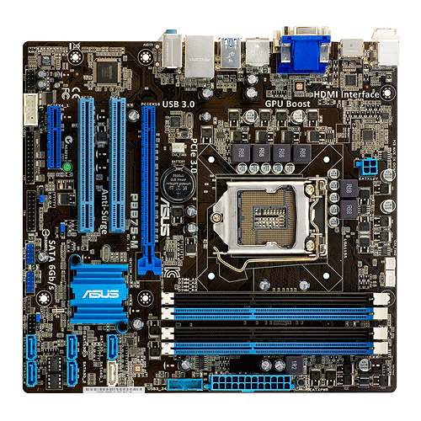
Structure – Architecture Core2 – Réseaux de Com. – Evolutions – Conseils
CARTE MERE
Observons les évolutions des architectures de carte mère depuis les technologies core2. Observons succinctement une carte mère ASUS P8B75-M pour corei7 :
http://fr.asus.com

Slide 18
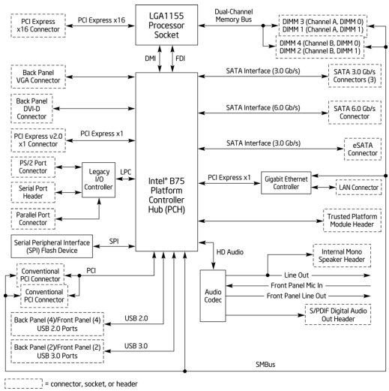
Structure – Architecture Core2 – Réseaux de Com. – Evolutions – Conseils
CARTE MERE
Carte Graphique Externe sur PCIe
CPU Corei7
northBridge intégré
Legacy
Interface
SouthBridge
Integrated Controller Hub
BIOS
Slots
http://www.intel.com

Slide 19
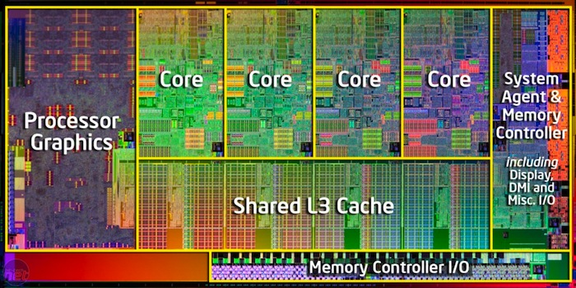
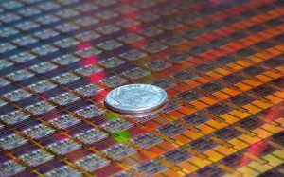
Structure – Architecture Core2 – Réseaux de Com. – Evolutions – Conseils
CARTE MERE
La gamme Corei7 Sandy Bridge de Intel embarque notamment le northBridge (interface PCIe, interface mémoire principale et sortie vidéo) :
Display
DMI
Miscellaneaous I/O
(PCIe, DMM..)
http://www.presence-pc.com

Slide 20
Structure – Architecture Core2 – Réseaux de Com. – Evolutions – Conseils
CARTE MERE
L’architecture des cartes mères tend de plus en plus à se simplifier pour migrer vers des solutions intégrées :
Référence
CPU
southBridge
hp://fr.asus.com

Slide 21

Structure – Architecture Core2 – Réseaux de Com. – Evolutions – Conseils
CARTE MERE
Voici maintenant juste quelques petits conseils si vous souhaitez installer un Windows sur votre machine. Pour les Linuxiens, croisez les doigts que votre matériel soit reconnu .
Installer votre Windows puis lancer une mise à jour (si contrôleur réseau reconnu).
Vérifier via le gestionnaire de périphériques que votre matériel soit bien reconnu. Vous aurez peut-être de mauvaises surprises.
Si durant l’achat de votre machine, un CD de drivers était fourni, utilisez-le et réinstaller les drivers. A garder très précieusement.
Sinon, rechercher les drivers sur internet

Slide 22
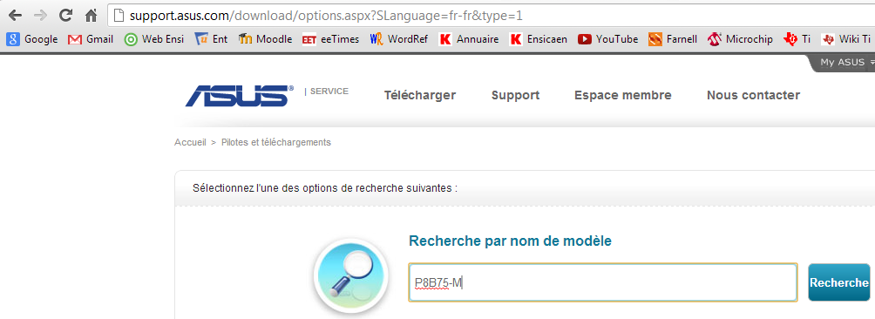
Structure – Architecture Core2 – Réseaux de Com. – Evolutions – Conseils
CARTE MERE
Prenons l’exemple de notre carte mère ASUS P8B75-M (référence sur la carte mère)
http://support.asus.com/download

Slide 23
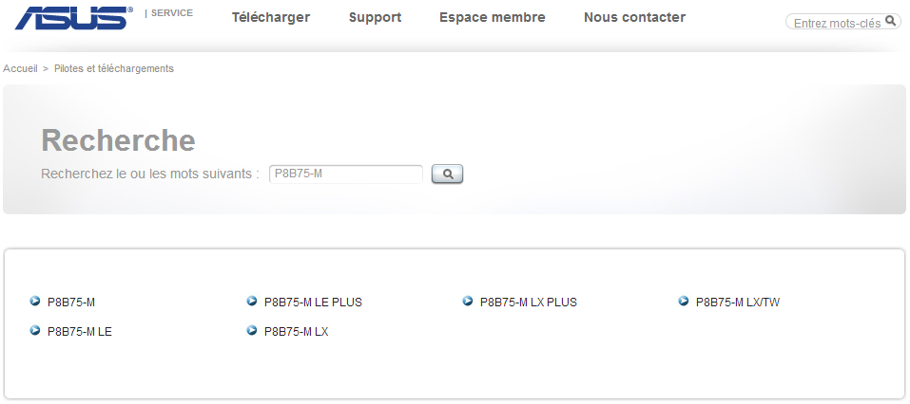

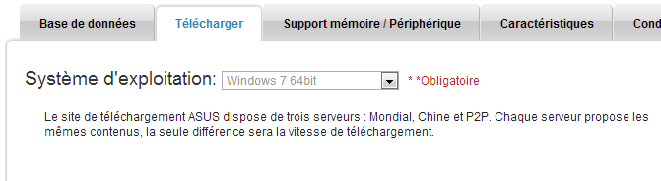
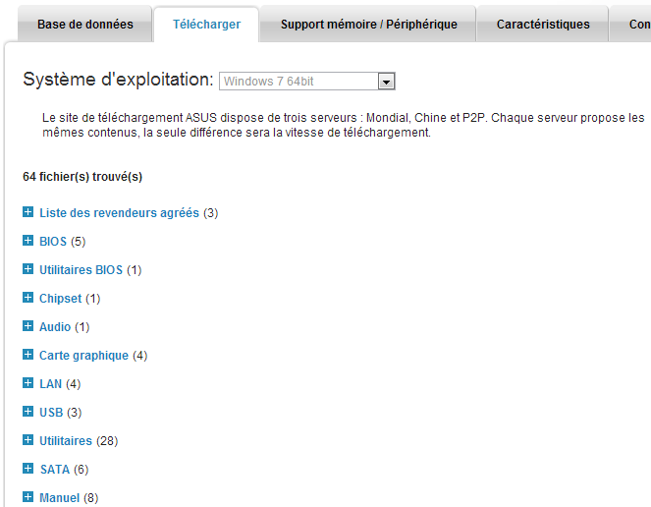
Structure – Architecture Core2 – Réseaux de Com. – Evolutions – Conseils
CARTE MERE

Slide 24
Structure – Architecture Core2 – Réseaux de Com. – Evolutions – Conseils
CARTE MERE
D’ailleurs, même si votre matériel est reconnu, tentez une réinstallation des drivers. Cela ne coûte rien sinon une petite heure. Des mises à jours ont peut-être été mises en ligne.
Ensuite commencez l’installation de vos logiciels (JAVA, Flash, nouveau navigateur ☺ ...)

Slide 25
Structure – Architecture Core2 – Réseaux de Com. – Evolutions – Conseils
CARTE MERE
Dans la suite de ce cours, nous allons nous attarder et voir plus en détail deux éléments clés de l’architecture d’un ordinateur, à savoir le CPU et les mécanismes de gestion mémoire. Nous nous intéresserons principalement aux architectures Intel :
CPU (Architectures, jeux d’instruction, mécanismes d’optimisation..)
Mémoire (Registres, caches processeur, mémoire principale, segmentation, pagination, protection..)
Cache
Transparency
Main
Memory
CPU
Bridge
Transparency

Slide 26
Merci de votre attention !

